Slide 1
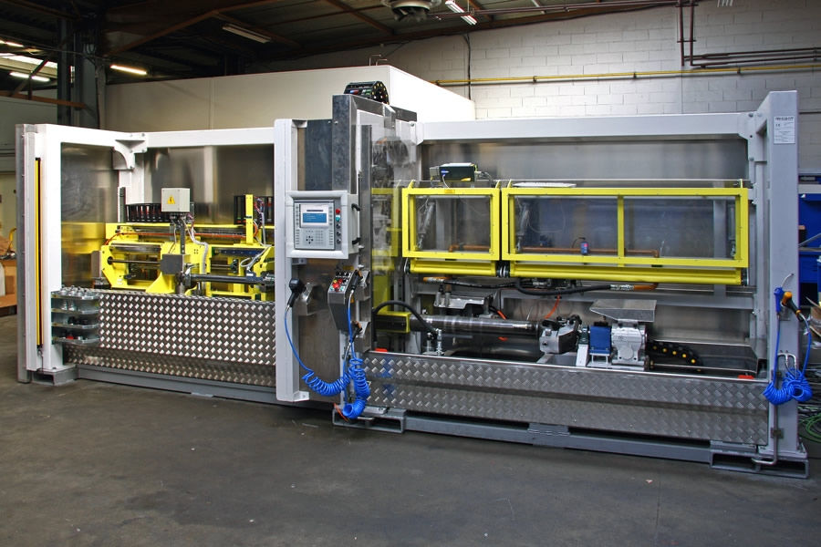
Test de vérin sur banc-hydraulique
Projet réalisé par les BTS SNAPP 2021-2022

Slide 2
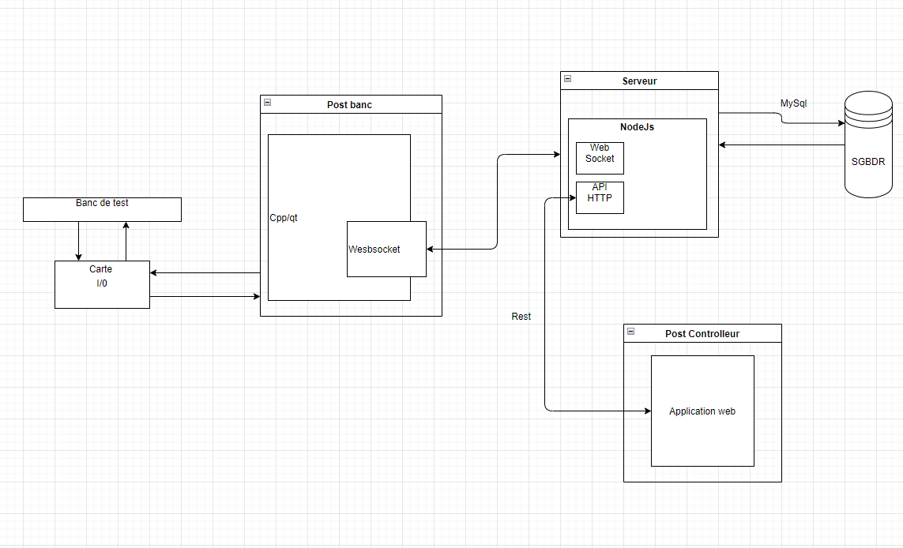
Diagramme de déploiement

Slide 3
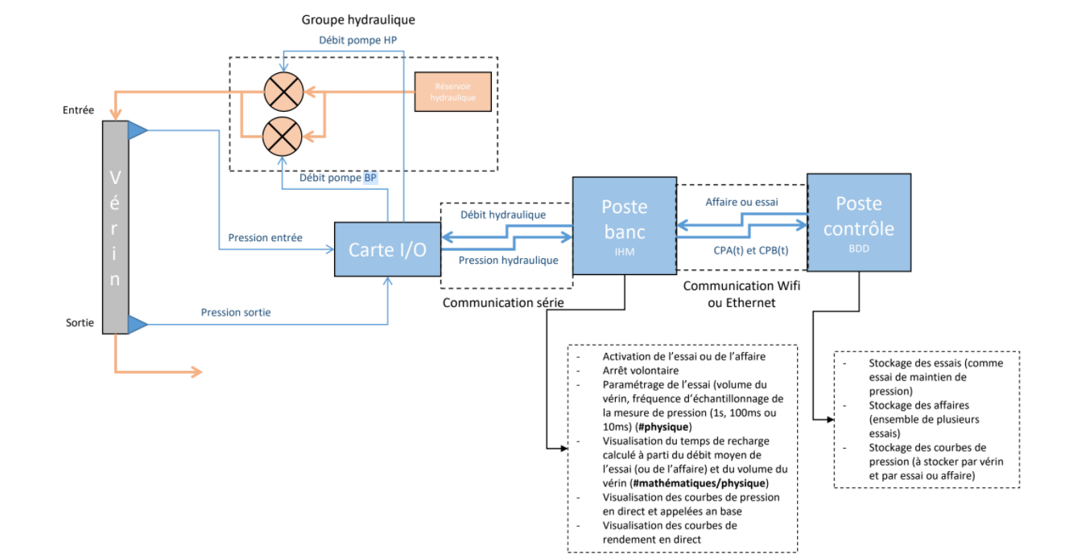

Slide 4

Diagramme d’exigence simplifié du projet

Slide 5



Slide 6



Slide 7


Slide 8
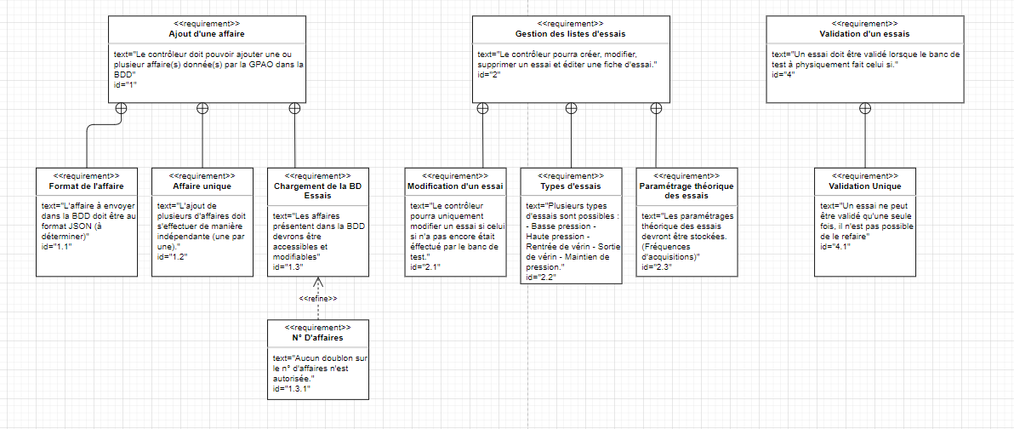
Diagramme d’exigence

Slide 9



Scenarii

Slide 10
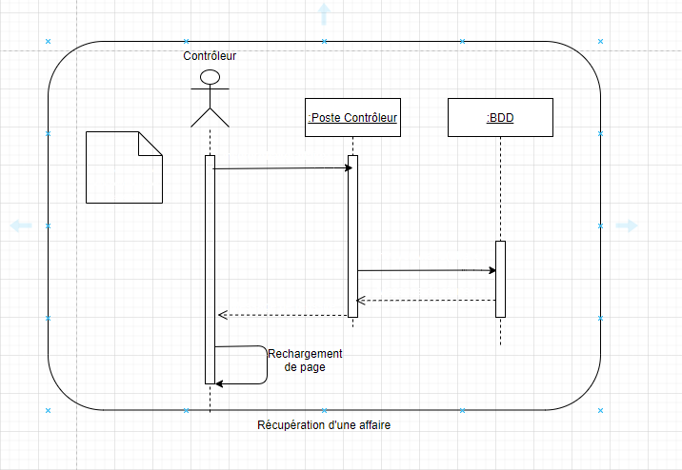
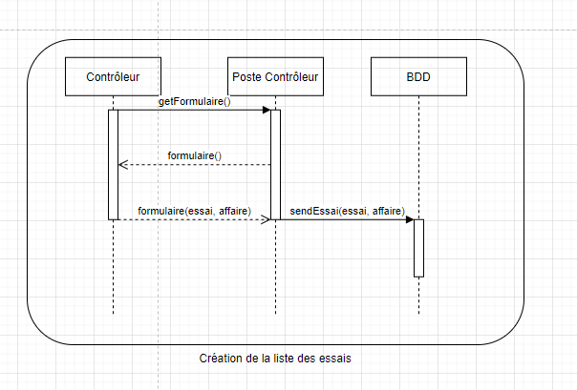
Diagrammes de séquences

Slide 11
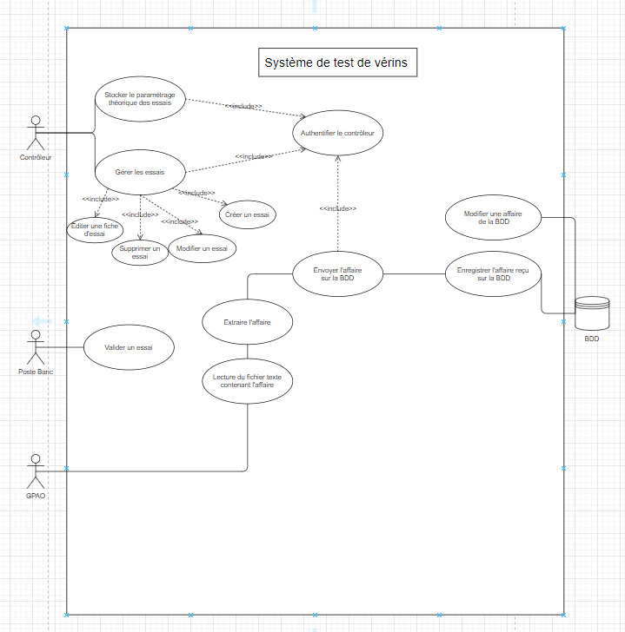
Diagramme d’utilisation

Slide 12
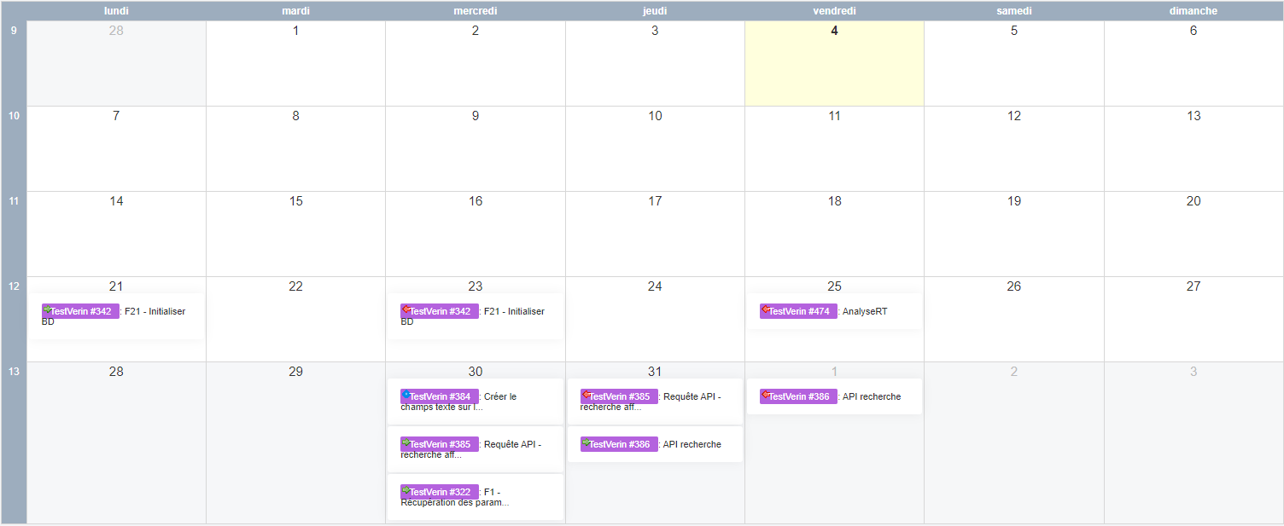
Objectifs à venir

